Slide 1
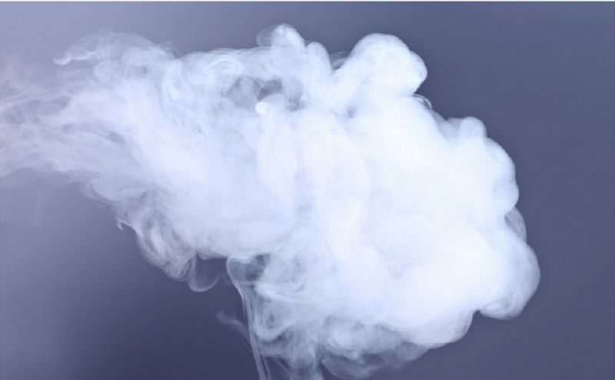
財務管理期末報告
第14組
鄭宸祐.陳世鈞.高念慈.賴俊銓

Slide 2
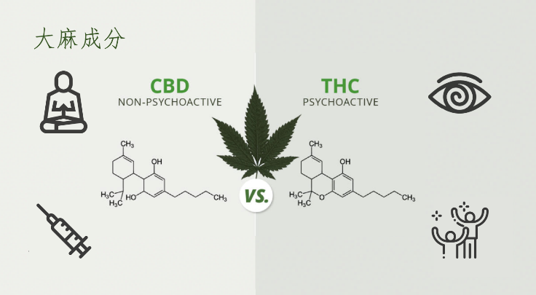

大麻成分
01
THC(四氫大麻酚)
是大麻中主要精神活性化合物，人體接收THC後，可能會有欣快感、大笑、口乾、時間感受變慢…等。
通常大家所稱的”HIGH”。
大麻會被歸類為”毒品”的原因，是因為THC。
CBD(大麻二酚)
最具有醫療價值的一種大麻成分。是大麻的主要非精神科成分。
具有多種藥理作用，CBD在非轉化細胞中無毒性，不會誘發食物攝入變化，不會影響生理參數(心律、血壓、體溫)
02

Slide 3
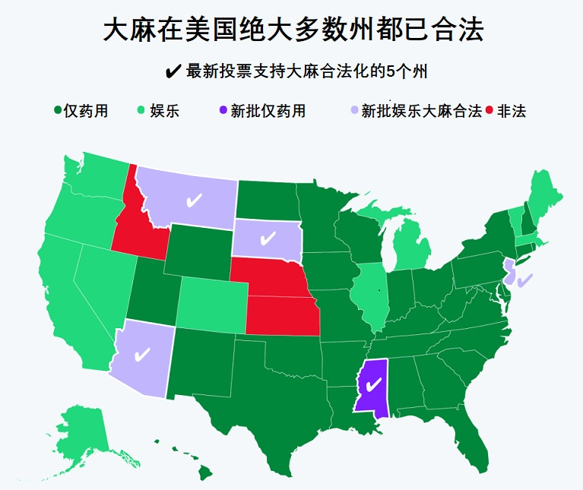
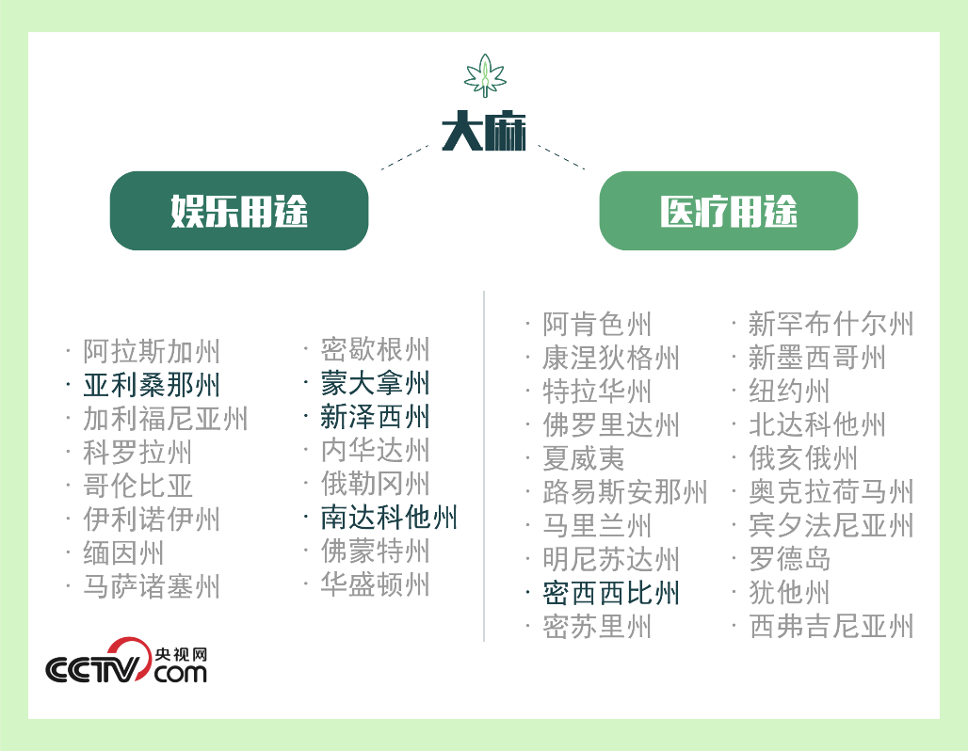
合法性

Slide 4
大綱
一、前言
二、個案公司介紹
三、投資決策準則計算與應用評析
四、敏感性分析及情境分析
五、結論

Slide 5
前言
一、年齡21以上
二、投資個性屬激進
三、總預算<美金25萬元
四、投資報酬率>20%
五、10年內回收
六、持續保有穩定收入

Slide 6
個案公司介紹
一、大麻專賣店
二、營業項目:大麻以及其加工食品與品項
三、營業特色:正當渠道獲取新鮮大麻子與大麻油,賺取大量利潤,並以合法店面販售。
四、美國市場優勢:因為美國沒有一個知名品牌,所以到那裡發展不會有像便利商店或飲料店會有少數獨佔,所以只要區域性和行銷手法做好就可以有不錯的發展。

Slide 7
基本情境假設
本次投資創立大麻實體店面
在美國有許多合法創立店面可以參考,並且有許多相關文獻可以參考以此降低風險
創立地點加州為大麻合法地點且為觀光客較會到達的地區
客群為無法在原國家吸食的觀光客，和當地對大麻產品有興趣的在地人
假定在10年內回收成本並觀察是否能持續經營

Slide 8
基本情境假設（以上皆為美金）
預設銷售地點:加州市區
租金:27000/月
裝潢費:120000
期初周轉金:40000
預測:
(1)營業時間:11:00~23:00
(2)每月來客數目:40
(3)平均消費:90

Slide 9
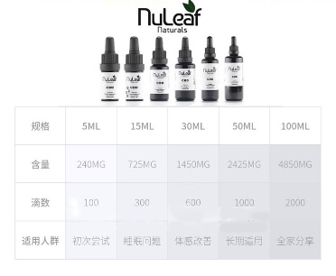
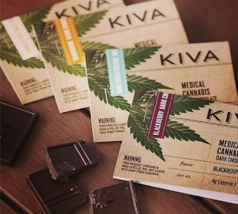
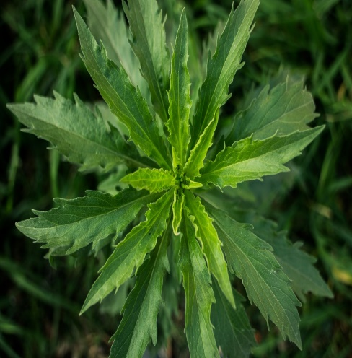
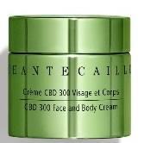
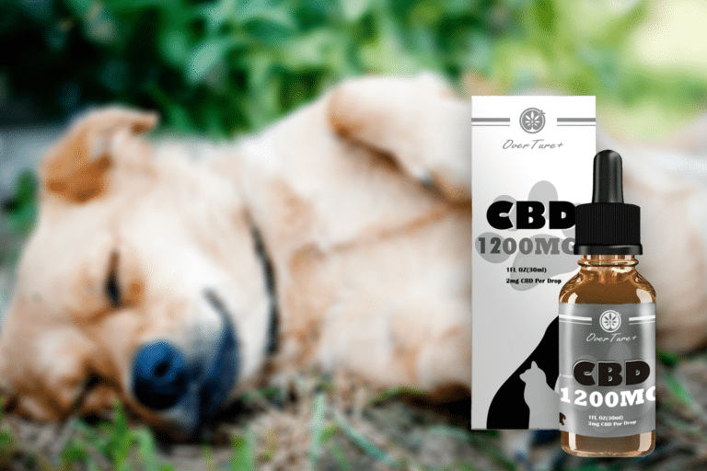
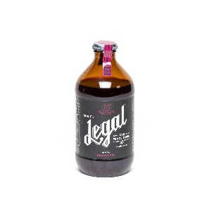

大麻產品&價格
CBD沒有成癮性，抗藥性，有保護神經、改善各種發炎、抗氧化、舒緩情緒、
為表皮建立保護層、改善皮膚自我修復力、有維持皮膚健康、舒緩皮膚問題的能力
PS:以超臨界二氧化碳萃取法萃取出的CBD，不會有任何的成癮性。
CBD舌下滴劑
10ml500mg $2900
10ml1000mg$5600
10ml1500mg$7900
參考OVERTURE+
大麻巧克力(含THC)
60毫克CBD / THC 18美元($540)
120毫克CBD / THC 32美元($960)
參考Kiva
保養品
CHANTECAILLE 香緹卡
CBD 300 臉部身體乳霜
CBD300ppm+大麻仔油、幹細胞$4,560
參考Chantecalle
CBD寵物用品
30ml300mg $2400
30ml1200mg$5200
參考OVERTURE+
咖啡:THC 15mg12美元($360)
CBD大麻茶30gCBD0.48g6.2美元
汽水:THC 20mg+CBD20mg15美元($450)
參考Somatik 、Legal
CBD噴霧
30ml1000mg$4200
參考OVERTURE+

Slide 10
基本情境假設
三、銷售預測(通過美國大麻葉來客消費平均90美元，售價為進價的1.8倍)
 | 品項 | 價格 |  | 品項 | 價格
1 | CBD油(每500mg) | 100 | 5 | 大麻沐浴乳(2.26pound) | 27
2 | 大麻子(18ounce) | 15 | 6 | CBD寵物用品 | 180
3 | CBD+THC汽水 | 15 | 7 | CBD噴霧 | 140
4 | THC咖啡 | 12 | 8 | 大麻茶(30g)(0.48gCBD) | 7
9 | 大麻保養品 | 150 | 10 | 大麻巧克力（120毫克） | 32

Slide 11

基本情境假設
人事成本:每日至少一位正職一位工讀
工讀生1
工讀生2
正職1
正職2
11:00 15:00 17:00 19:00 23:00
人力成本 | 人數 | 工作天數 | 總工時 | 薪資(月) | 合計 | 備註
正職 | 2 | 22 | 176 | 4000 | 8000 | 每周工作40小時
工讀生 | 2 | 28 | 112 | 時薪每小時13美元 | 1456 | 兩人時數共112小時
合計 | 4 |  | 288 |  | 9456
9456

Slide 12
基本情境假設
四、成本預估(月)(美金)
項目 | 金額 | 成本率% (營收/成本) | 備註
人事成本(正職兩人和工讀生) | 9500 | 9.5 | 依據加州薪水中位數和工讀生最低時薪
水/電 | 200/800 | 1 | 依據加州水電費用推估
租金 | 27000 | 27 | 查詢加州店面租金
產品進貨成本 | 60000 | 60 | 依據推估的來客數和產品進貨價格
其他 | 2500 | 2.5 | 開店的綜合費用

Slide 13
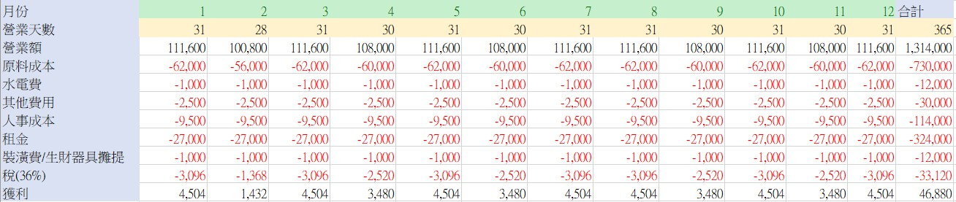
成本預估 (大麻稅15%、美國公司稅21%) 模擬每月損益情形來客數40、消費平均90、售價平均為進價平均1.8倍

Slide 14
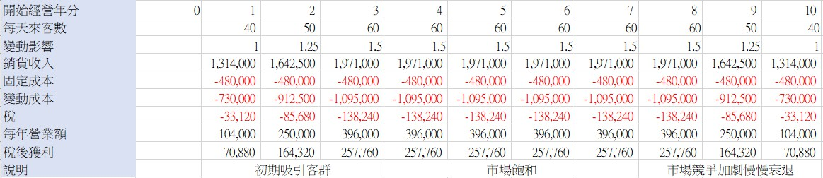
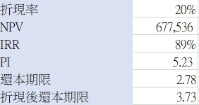
預估10年投資決策
10年營業額預估
符合預期，值得投資

Slide 15
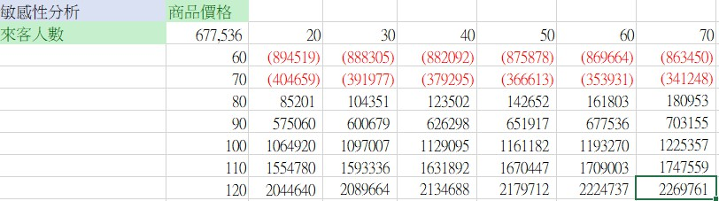
敏感性分析及情境分析
由敏感性分析可知大麻店的固定成本較高，為高槓桿的產業，且極其受到來客數影響

Slide 16
SWOP分析
優勢 競爭對手較少 政策開放 醫療效果顯著 | 劣勢 合法售價大於黑市大麻售價 會隨著大麻從業者增加減少來客數
機會 加州有合法CBD、THC 營業地點潛力高 | 威脅 同類廠商競爭較明顯 大麻業情況隨著政策改變

Slide 17
結論
大麻身為新興產業，利潤較高且市場未飽和
由敏感性分析可得，大麻業會隨著政策的影響決定來客人數，進而影響利潤，所以大麻業為高風險高回報的產業。
由無折現還本期間為2.87年
加上2020為支持大麻合法化的拜登當選美國總統
得到其風險短時間較低值得投資
如果對大麻有興趣的話可以去研究看看大麻的ETF哦

Slide 18


THE END

